Slide 1
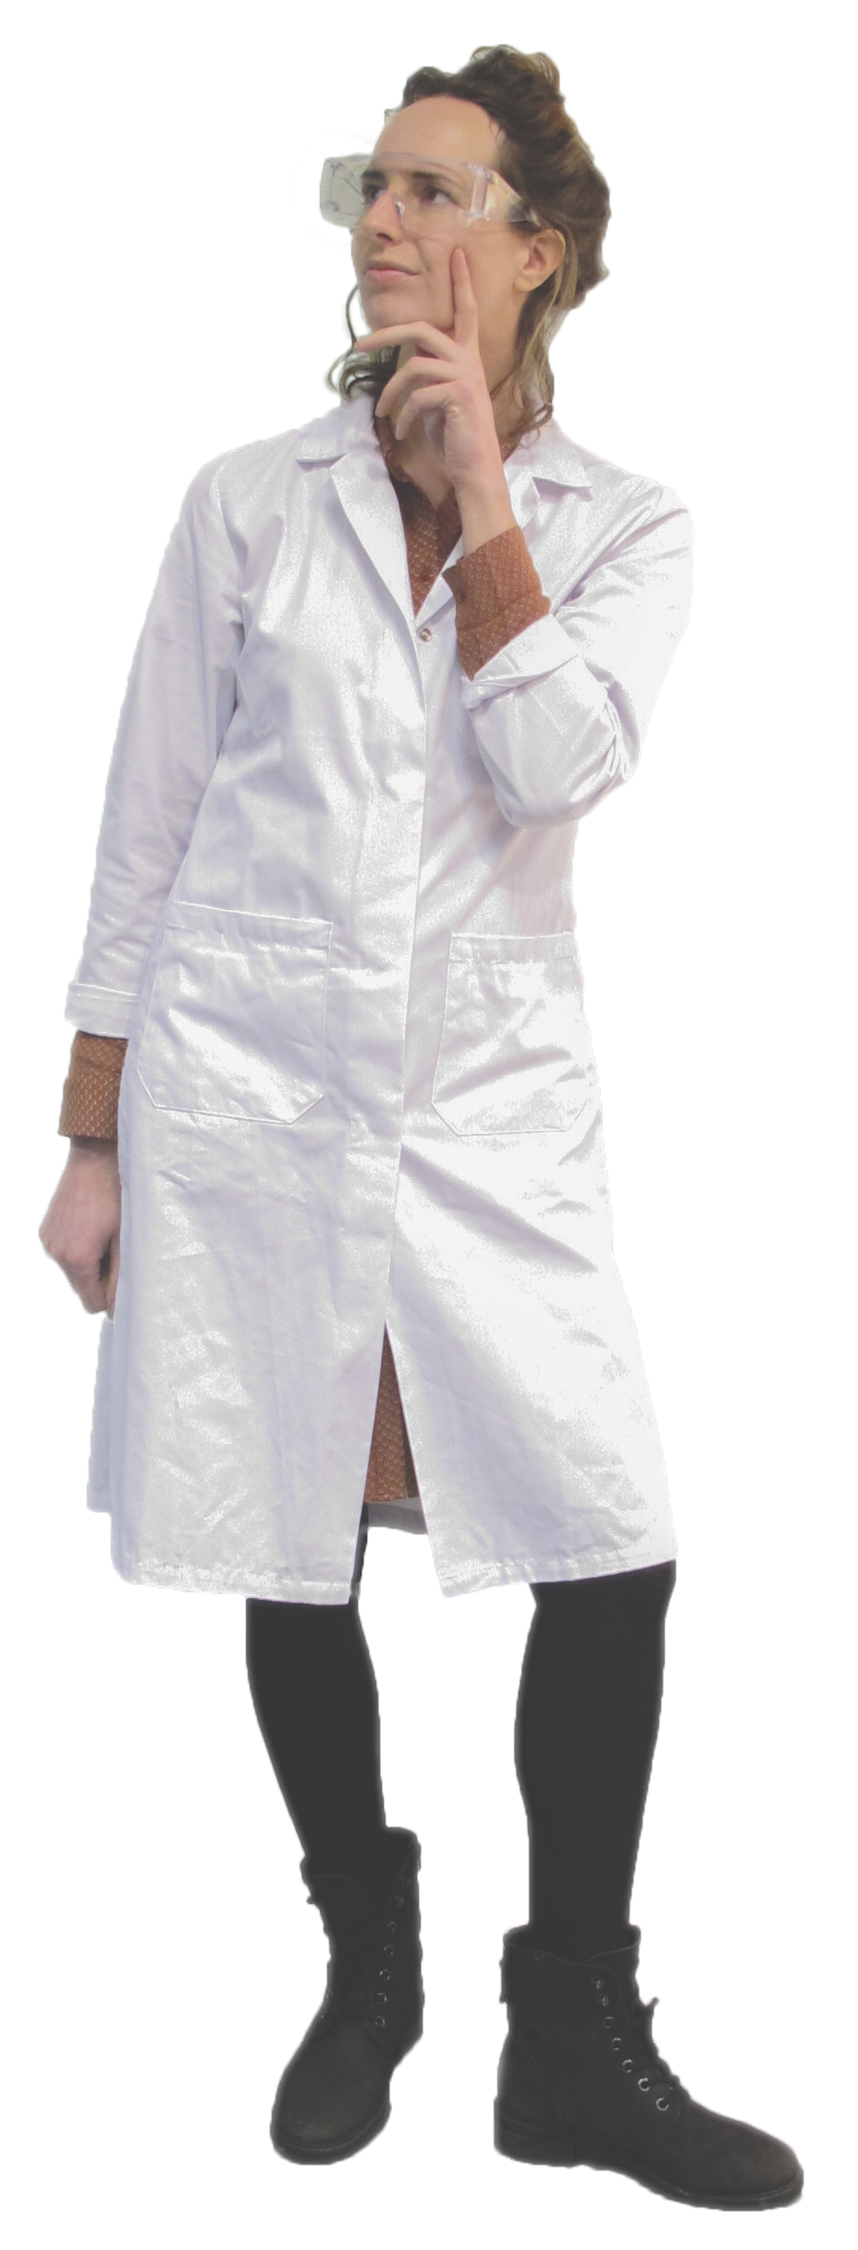
Wat zijn dit voor oude spullen
Onderzoek 3

Slide 2
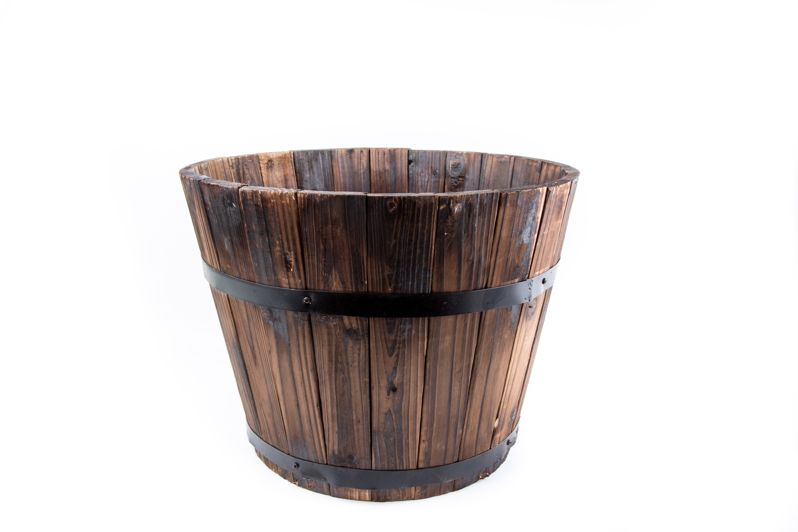
Notes:
Emmer

Slide 3
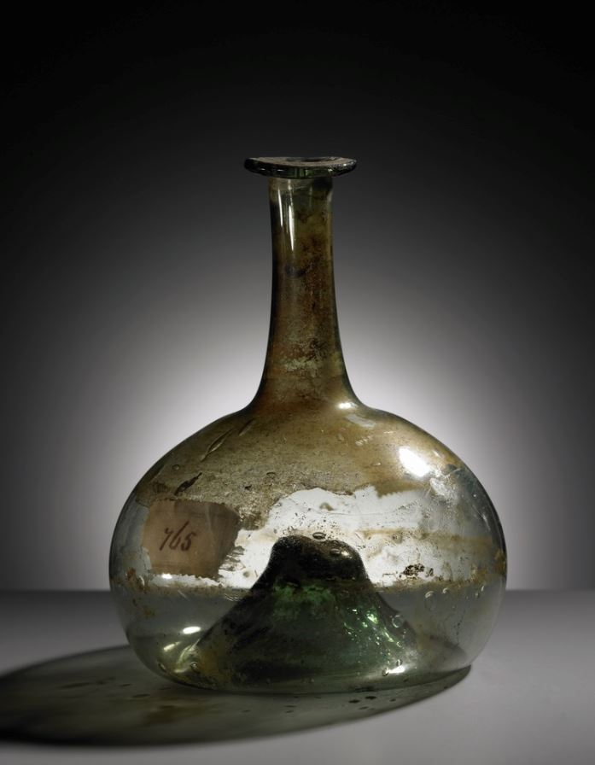
Notes:
Fles glas

Slide 4
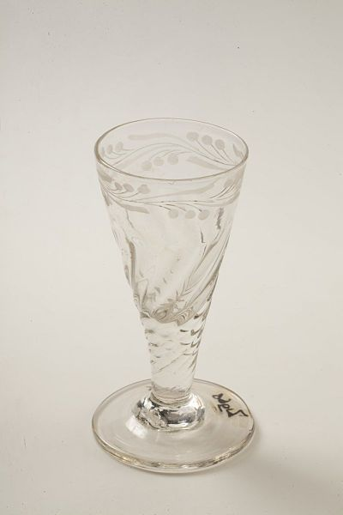
Notes:
Versierd drinkglas

Slide 5
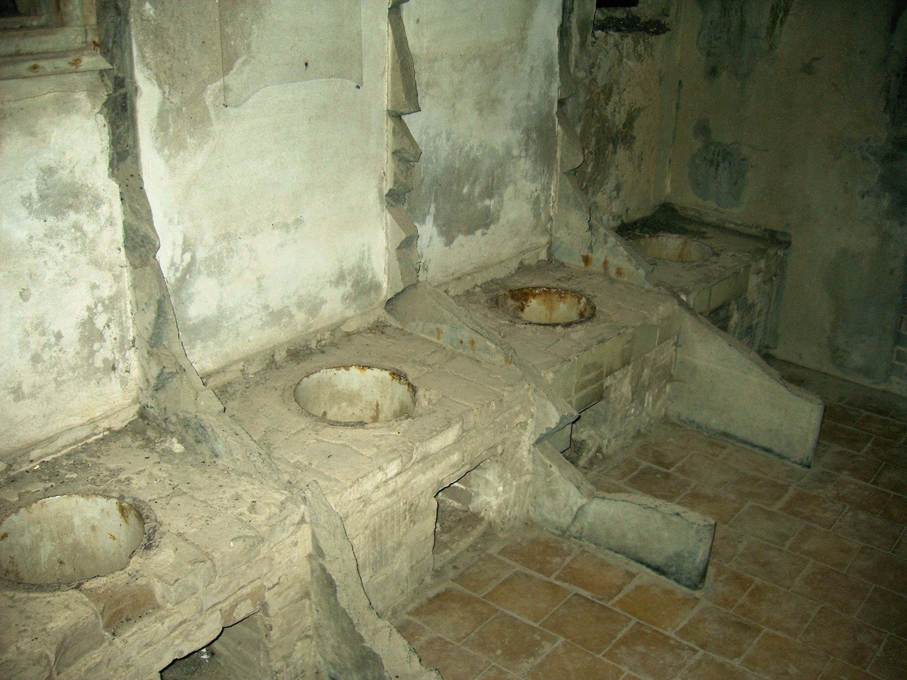
Notes:
WC fort Pampus

Slide 6
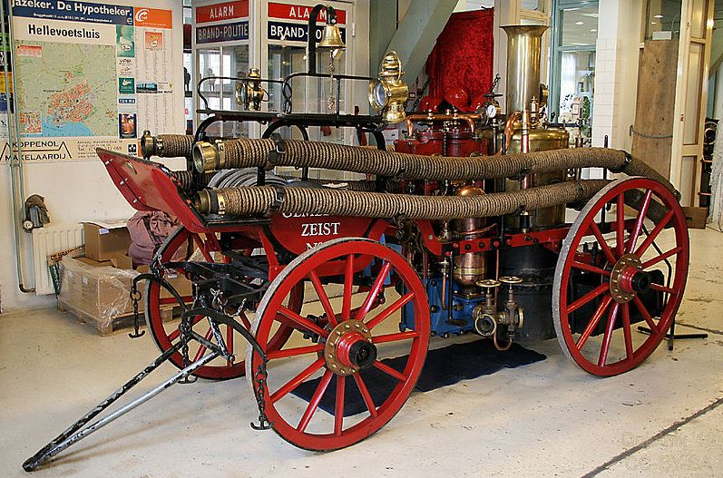
Notes:
Brandspuit

Slide 7
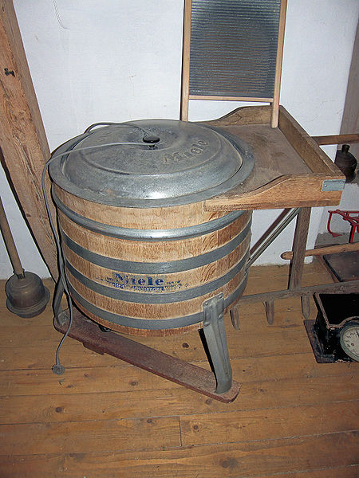
Notes:
Wasmachine

Slide 8
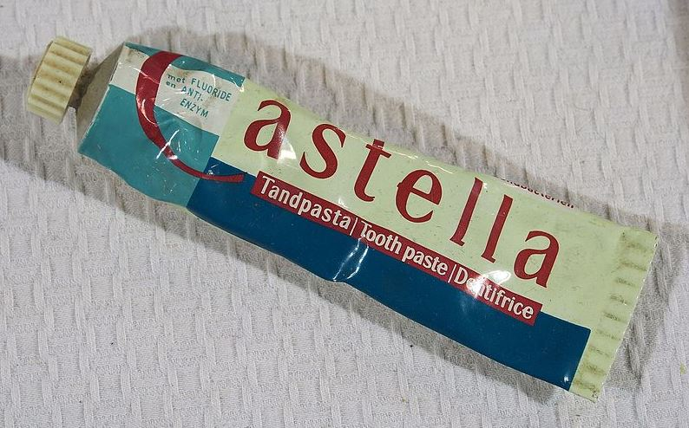
Notes:
tandpasta

